Slide 1

XVII EDYCJA 2025/2026
KONKURSU “BYĆ POLAKIEM”
NIE PYTAJ, CO POLSKA ZROBIŁA DLA CIEBIE, ALE CO TY MOŻESZ ZROBIĆ DLA POLSKI !

Slide 2

ADRESACI KONKURSU
Konkurs skierowany jest do dzieci i młodzieży polonijnej oraz dzieci Polaków mieszkających poza granicami Polski, w wieku 6-22 lat, pod warunkiem, że są uczniami lub studentami. Nauka w polskiej szkole nie jest wymogiem uczestnictwa w Konkursie.
Konkurs skierowany jest do nauczycieli pracujących poza granicami Polski.

Slide 3
KALENDARIUM XVII EDYCJI KONKURSU
– 10.03.2026 r. – Ostateczny termin nadsyłania prac.
– 10.04 – 12.04.2026 r. – Spotkanie Jury, ustalenie wyników Konkursu (Warszawa).
– 22.07.2026 r. – Przyjazdy Laureatów i Wyróżnionych do Warszawy (jeśli Konkurs otrzyma dotację Senatu na wycieczkę edukacyjno- krajoznawczą, informacja prawdopodobnie w lutym 2026 r.).
– 23.07 – 27.07.2026 r. – Wycieczka edukacyjno – krajoznawcza po Pomorzu Gdańskim (j/w).
– 28.07.2026 r., godz. 14.00 – 17.00 – Gala XVII edycji Konkursu,
Audytorium Muzeum Historii Polski, Cytadela Warszawska.
– 02.10 – 04.10.2026 r. – Inauguracja XVIII edycji Konkursu, miejsce w uzgadnianiu.

Slide 4

CELE KONKURSU:
1. Przygotowanie do pełnienia roli „Ambasadora polskości”
w kraju zamieszkania.
2. Uświadamianie i umacnianie tożsamości narodowej.
3. Kształtowanie postaw patriotycznych.
4. Poznawanie historii Polski splecionej z historią swojej rodziny.
5. Doskonalenie sprawności języka polskiego.
6. Ukazanie bogactwa dwukulturowości i dwujęzyczności.

Slide 5
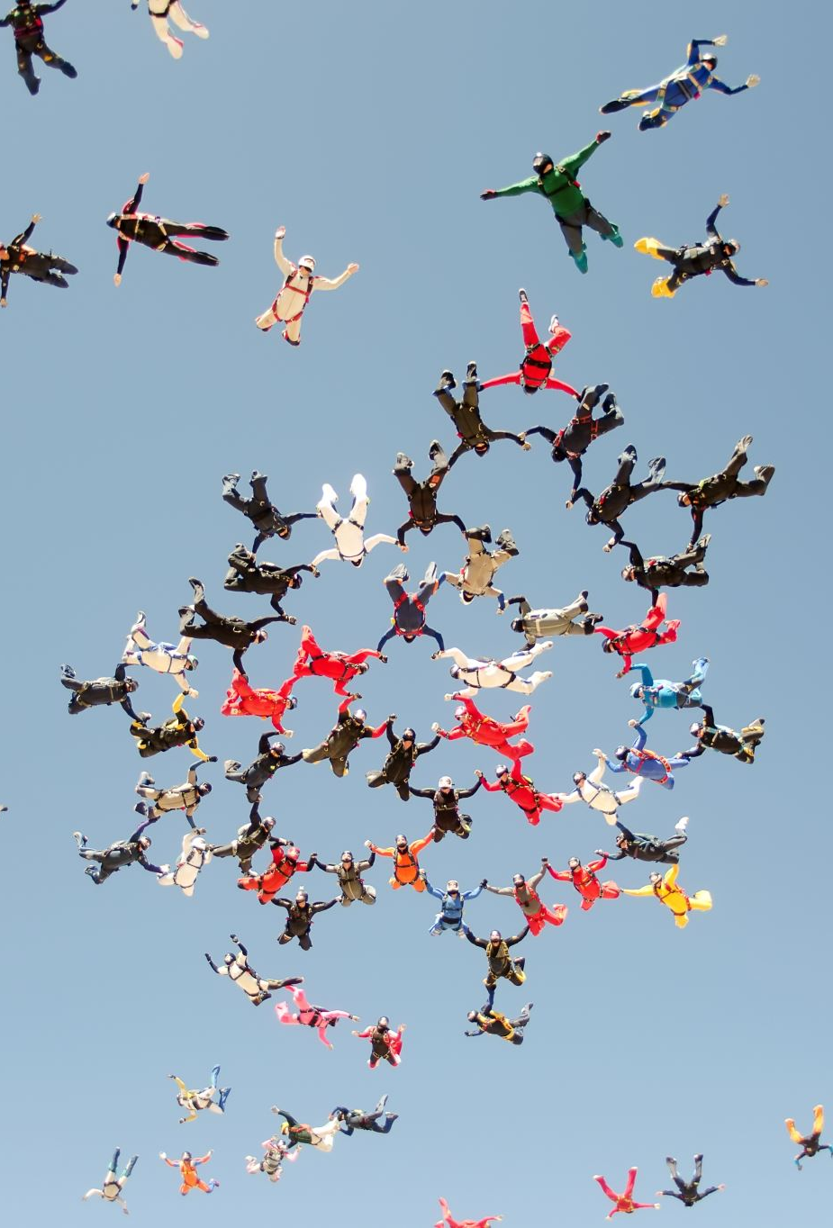
WARUNKI UCZESTNICTWA
W Konkursie można uczestniczyć wielokrotnie, można być wielokrotnie wyróżnianym, lecz laureatem w danej grupie wiekowej i w tej samej kategorii (literacka – filmowa: 2 podgrupy) można zostać tylko raz.
Na daną edycję Konkursu każdy uczestnik może nadesłać tylko jedną pracę.
Przekazanie pracy do udziału w Konkursie traktowane jest jako równoczesne oświadczenie, że praca nie narusza praw autorskich osób trzecich.
NAUKA W POLSKIEJ SZKOLE NIE JEST WYMOGIEM UCZESTNICTWA W KONKURSIE.

Slide 6

WARUNKI UCZESTNICTWA
Warunkiem uczestnictwa w Konkursie jest wypełnienie formularza zgłoszeniowego, dostępnego na stronie internetowej konkursu: www.bycpolakiem.pl i przesłanie go wraz z pracą w sposób opisany w dalszych punktach Regulaminu. Prace nadesłane bez kompletnie i CZYTELNIE wypełnionego formularza nie zostaną zakwalifikowane do oceny przez Jury.
Zgłoszenie pracy do Konkursu jest równoznaczne z akceptacją niniejszego Regulaminu wraz z zapisem: "Wyrażam zgodę na przetwarzanie danych osobowych moich i/lub mojego dziecka (w przypadku uczestników niepełnoletnich), zawartych w powyższym formularzu konkursowym dla potrzeb niezbędnych do realizacji XVII edycji Konkursu "Być Polakiem„
Podstawowym formalnym kryterium przyjęcia pracy do Konkursu jest jej samodzielne napisanie lub wykonanie. Prace niesamodzielne nie będą oceniane. Przy stosowaniu cytatów należy to odpowiednio zaznaczyć (np. przez zastosowanie cudzysłowu lub kursywy) oraz podać autora i źródło z których się korzystało.

Slide 7
Kryteria oceny prac:
• zgodność z przesłaniem ideowym Konkursu;
• walory edukacyjne;
• walory artystyczne;
• oryginalność pomysłów;
• zgodność z tematem.
Przy ocenie prac będą brane pod uwagę także:
• zaangażowanie w przygotowanie pracy;
• kreatywność;
• poprawność językowa;
• czas pobytu za granicą Polski.

Slide 8
Formy prac konkursowych:
Formy prac konkursowych:
• prace plastyczne w dowolnej technice i formacie;
• prace pisemne w języku polskim np. opowiadanie, reportaż, wywiad, wiersz, pamiętnik, list, esej, opis wydarzeń na podstawie relacji przekazanych przez bliskich, przyjaciół, znajomych lub na podstawie materiałów archiwalnych m.in. prasy polonijnej, reportaży filmowych, itp. Prace mogą być wzbogacone ilustracjami i zdjęciami, które są własnością autora pracy lub pochodzą z ogólnodostępnego źródła jednak z zaznaczeniem ich pochodzenia. Nieuprawnione skorzystanie ze zdjęć, materiałów drukowanych i filmów obciążać będzie wyłącznie autora pracy
• filmy nakręcone przez uczestników muszą być w polskiej wersji językowej.

Slide 9
Wymagania formalne dotyczące prac konkursowych:
• Każda praca musi być podpisana imieniem i nazwiskiem autora.
• Prace plastyczne oraz literackie w grupach I, II, III, IV przyjmowane są wyłącznie jako indywidualne. Przesłane prace zbiorowe w tych grupach nie będą oceniane.
• Prace pisemne nie mogą być dłuższe niż 12.000 znaków i przekraczać 6 stron formatu A4, pisanych czcionką 12 pkt. Należy używać polskich znaków. Można przesyłać prace napisane na komputerze (z polskimi znakami diakrytycznymi: ą, ć, ę, ł, ń, ó, ś, ż oraz ź) lub starannie napisane ręcznie.
• Prace filmowe nie mogą być dłuższe niż 10 minut. Prace te powinny być przesłane WYŁĄCZNIE PRZEZ WETRANSFER W FORMACIE mp4. Prace w innych formatach nie będą oceniane. Prace filmowe mogą być wykonane przez zespoły uczniów lecz do reprezentowania zespołu i ewentualnego odebrania nagrody powinien zostać wytypowany przez grupę, tylko jeden z autorów filmu.

Slide 10
Sposób przesłania prac do Organizatora:
GRUPA I: FORMULARZ + praca plastyczna przesłana pocztą tradycyjną na adres: Fundacja „Świat na Tak”, Al. Szucha 27, 00-580 Warszawa, Polska. Proszę przesyłać prace jako listy, nie podawać wartości przesyłanych prac, nie załączać deklaracji celnych. Prace plastyczne przesłane mailem znacznie tracą na jakości lecz mogą być wysłane w sytuacji, gdy nie ma możliwości wysłania ich pocztą tradycyjną.
GRUPY II, III, IV: FORMULARZ + praca pisemna wyłącznie na adres email: konkurs@bycpolakiem.pl (WYŁĄCZNIE w pliku MS Word, NIE na Dysk Google, NIE przez Dropbox, NIE przez Wetransfer, NIE jako pdf, NIE jako jpg). KAŻDA PRACA ZGŁASZANA DO KONKURSU MUSI BYĆ PODPISANA IMIENIEM I NAZWISKIEM AUTORA W TYTULE PLIKU I NA PIERWSZEJ STRONIE PRACY.
GRUPA V: FORMULARZ + praca filmowa wyłącznie przez wetransfer.com. TYLKO W FORMACIE mp4 na adres email: 5@bycpolakiem.pl (NIE na dysk Google, NIE przez Youtube, NIE przez Dropbox, NIE przez WhatsApp, NIE w Powerpoint). Każda praca zgłaszana do konkursu musi być podpisana imieniem i nazwiskiem autora w tytule. Prace filmowe przesłane na dysk Google, przez Youtube, przez Dropbox, przez WhatsApp oraz w Powerpoincie nie będą przyjmowane do Konkursu.
TERMIN NADSYŁANIA PRAC (decyduje data stempla pocztowego w wypadku gr. I) : 10 marca 2026 r.

Slide 11
Moduł A – dla dzieci i młodzieży:
Grupa I - prace plastyczne, wiek 6 – 9 lat:
Grupa II - prace literackie, wiek 10 – 13 lat:
Grupa III - prace literackie, wiek 14 – 16 lat:
Grupa IV - prace literackie, wiek 17 – 22 lata:
Grupa V - prace filmowe w dwóch podgrupach: I: wiek 9 – 15 lat, II: 16 – 22 lata

Slide 12
Organizatorzy, w celach promocyjnych Konkursu, zastrzegają sobie prawo publikacji prac konkursowych w całości lub we fragmentach oraz do ich skracania i redagowania.
Prace przesłane na Konkurs nie mogą być wcześniej nigdzie publikowane. Po przesłaniu na konkurs „Być Polakiem” prace stają się własnością organizatorów i nie są odsyłane do autorów, jak również nie mogą być w późniejszym terminie wykorzystywane w innych konkursach.

Slide 13
TEMATY PRAC XVII EDYCJI Z PODZIAŁEM NA GRUPY WIEKOWE
Grupa | Wiek (w nawiasie – rok urodzenia uczestnika) | Rodzaj pracy | Temat
I | 6-9 lat (2017, 2018, 2018, 2020) | Plastyczna | Niesamowita, niezwykła Polska (historia, wydarzenie, miejsce).
II | 10-13 lat (2013, 2014, 2015, 2016) | Literacka | Opowieść rodzinna sprzed lat z Polską w tle
III | 14-16 lat (2010, 2011, 2012) | Literacka | Moja Polska między tradycją a nowoczesnością
IV | 17-22 lat (2004, 2005, 2006, 2007, 2008, 2009) | Literacka | Nie pytaj, co Polska zrobi dla ciebie, ale co ty możesz zrobić dla Polski!
V | V/I: 9-15 lat (2011, 2012, 2013, 2014, 2015, 2016, 2017) V/II:16-22 lata (2004, 2005, 2006, 2007, 2008, 2009, 2010) | Filmowa | Być Polakiem-żyć po królewsku z godnością odwagą i sercem

Slide 14
Nagrody w Konkursie:
Nagrody w Konkursie:
• udział w uroczystej Gali XVII edycji Konkursu (możliwy udział Rodziny i przyjaciół)
ORAZ:
Grupa I
• nagrody rzeczowe
• dyplomy
Grupy II – V
• pobyt edukacyjny w Polsce – lipiec 2026 r.
(w miarę posiadanych przez organizatora środków finansowych, informacja o wycieczce zostanie podana na początku czerwca)
• nagrody rzeczowe
• dyplomy

Slide 15
Grupa VI nauczycielska:
Scenariusz lekcji na temat: Iść, jechać – ciekawie o czasownikach ruchu.

Slide 16
NIEZBĘDNE CECHY PRACY
Oryginalność
Ciekawy, intrygujący temat
Emocjonalna więź autora pracy z tematem
Niebanalny język pracy
Estetyka pracy
Nowatorskie ujęcie tematu

Slide 17
Laureatki konkursu ze Szkoły Polskiej im. Fryderyka Chopina przy Konsulacie Generalnym w Monachium z siedzibą w Remseck
XIV EDYCJA KONKURSU
Grupa nauczycielska: Monika Bujak
I miejsce za scenariusz zajęć „Językowe rewolucje w karnawałowej kuchni“
Uczniowie: Hanna Bujak
XV EDYCJA KONKURSU
Uczniowie: Lena Sulz
XVI EDYCJA KONKURSU
Uczniowie: Maria Pabian

Slide 18
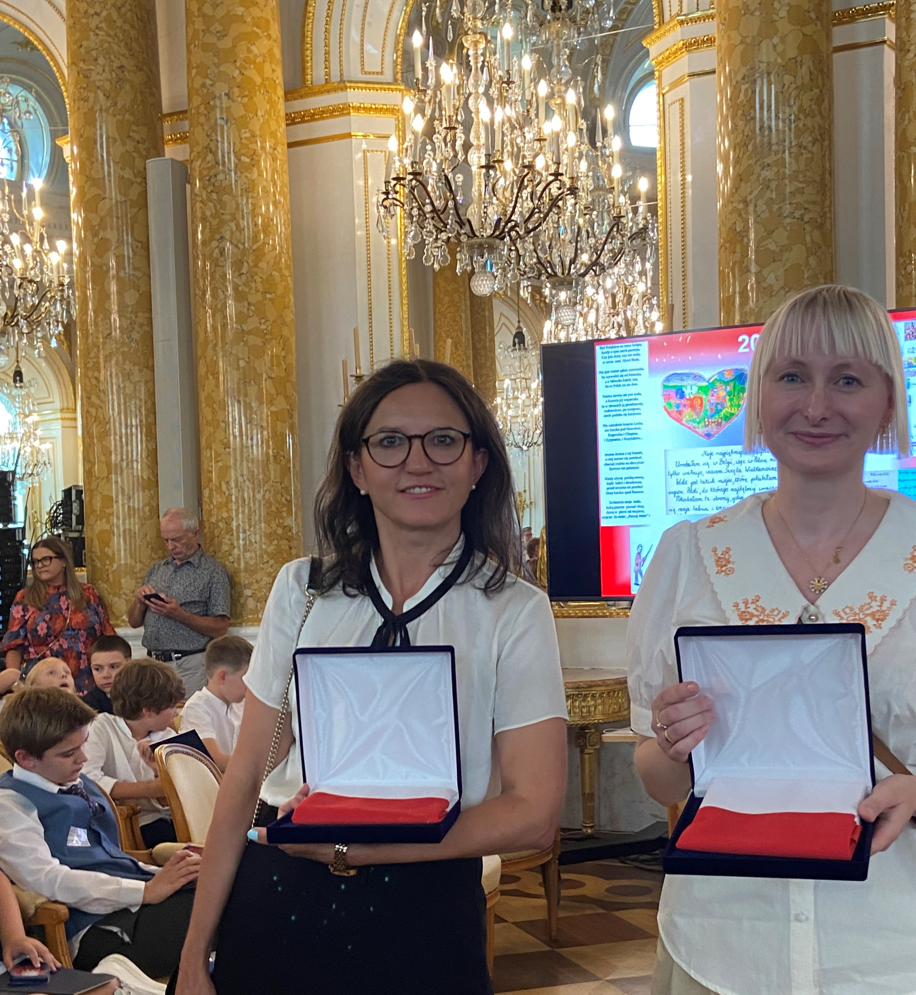
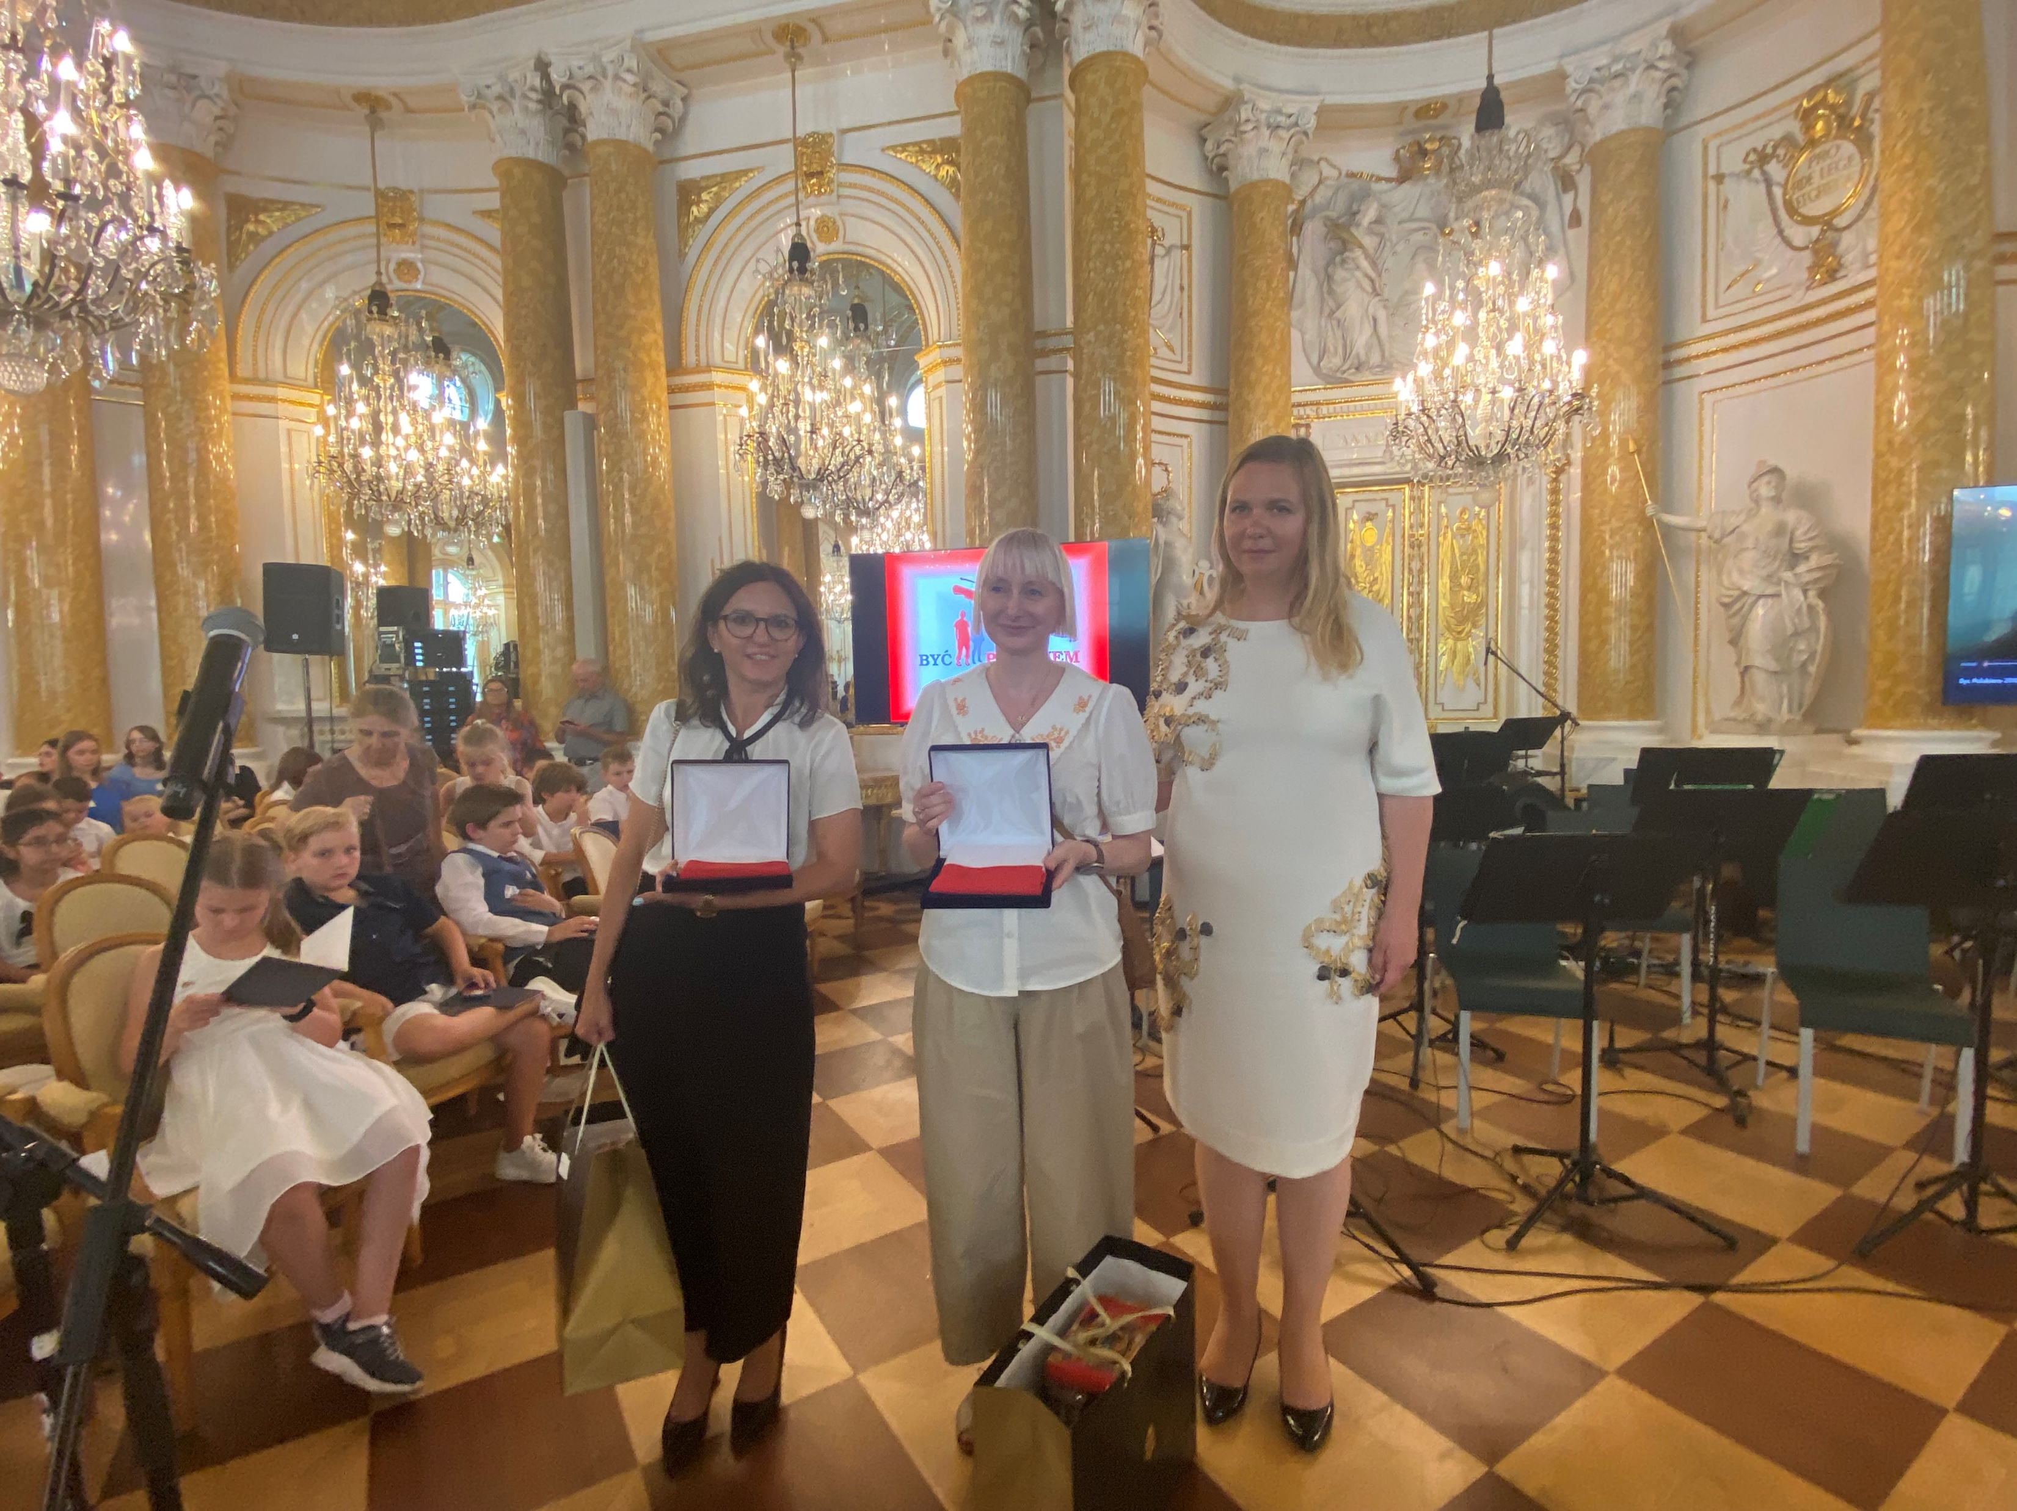
Monika Bujak - laureatka XIV edycji konkursu w grupie nauczycielskiej

Slide 19
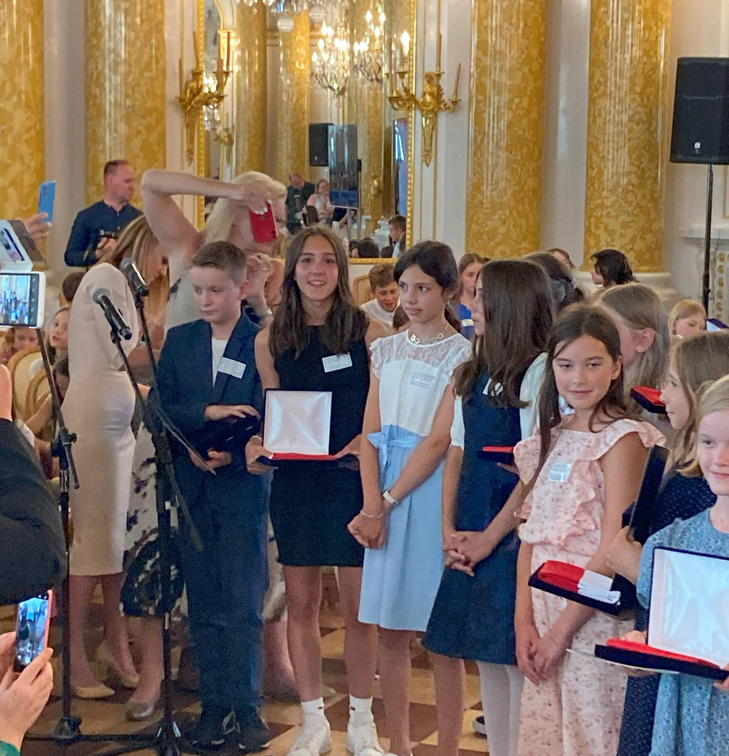
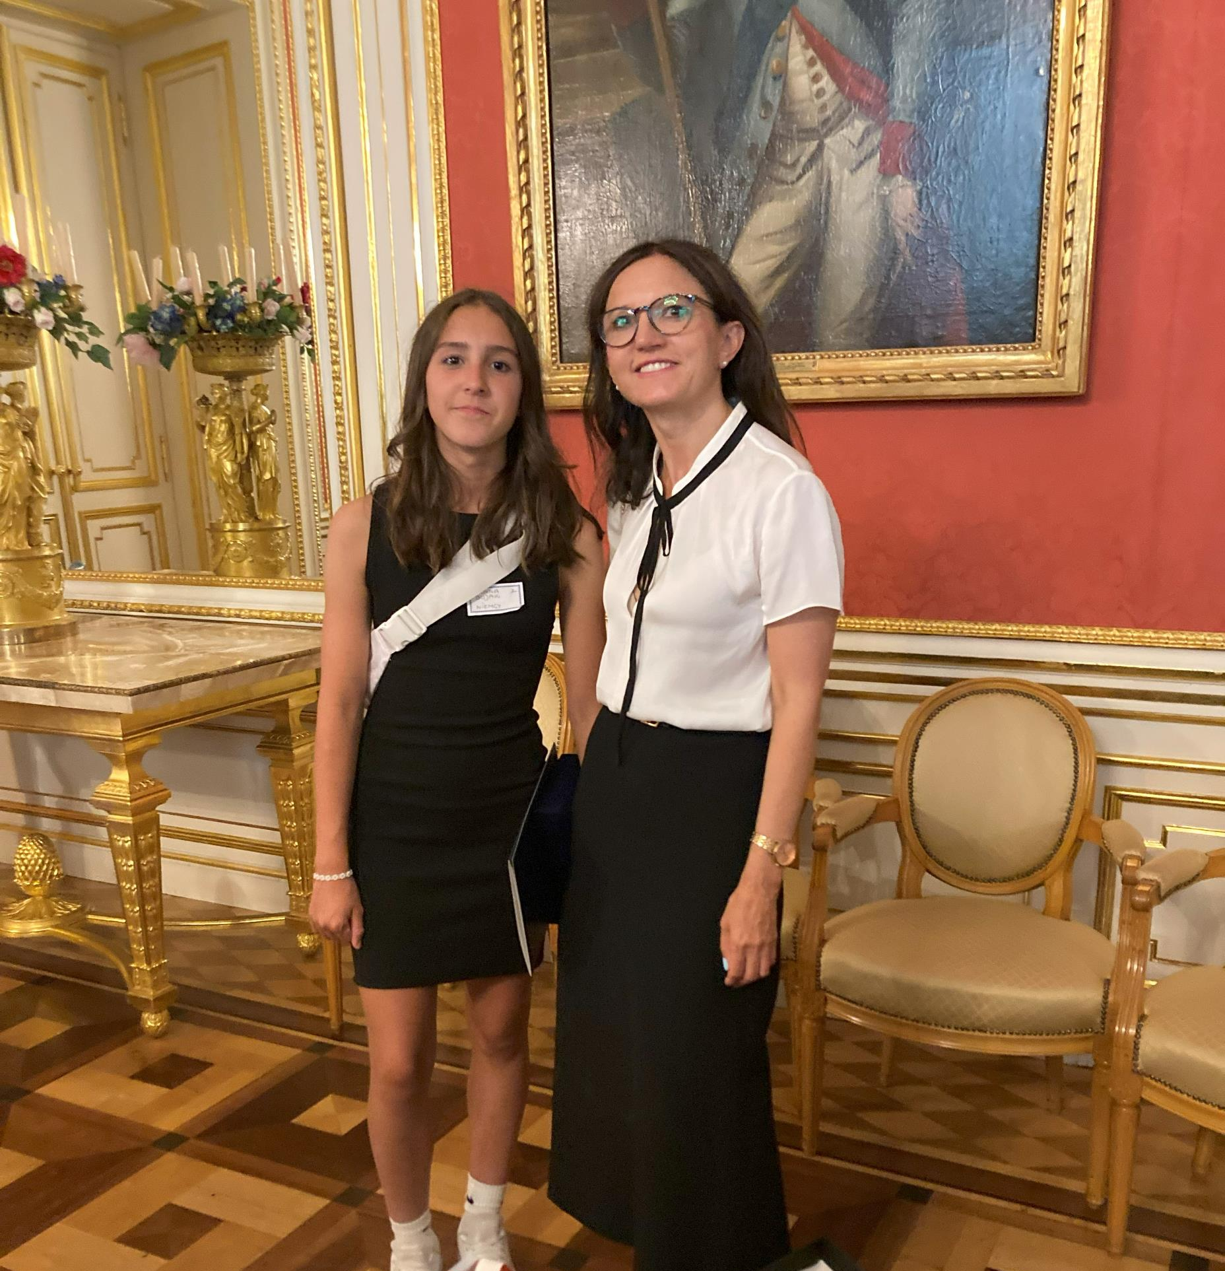
Hanna Bujak - laureatka XIV edycji konkursu

Slide 20
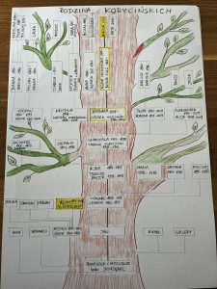
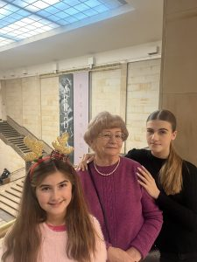
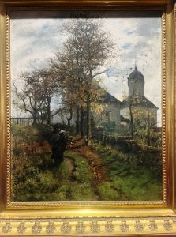
XV EDYCJA KONKURSU
-laureatka Lena Sulz

Slide 21
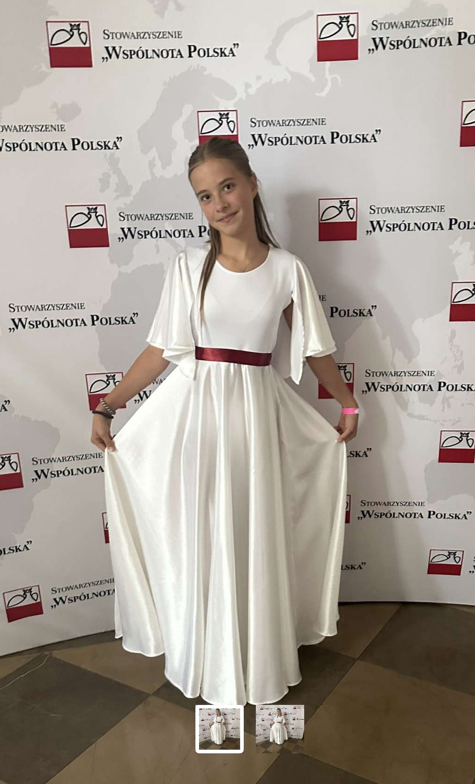
Marysia Pabian- laureatka XVI edycji konkursu

